Slide 1
Lectura de comunicación entre placa y pantalla LCD
TP-06: Capturas de pantalla de la comunicación I2C y SPI

Slide 2
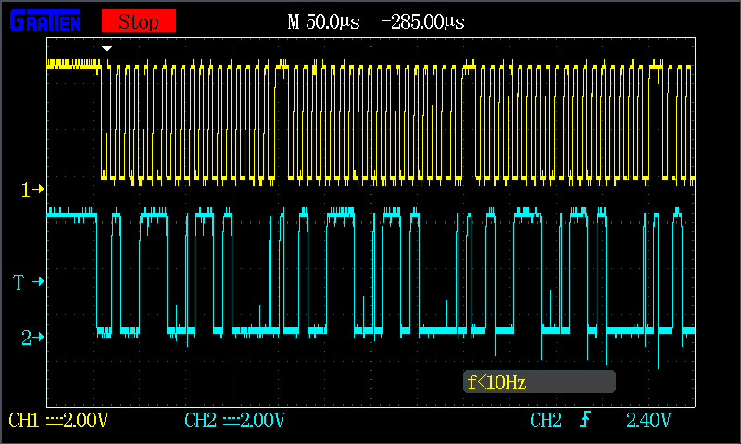
Example 6.3: Comunicación I2C
Se capturaron 3 segmentos completos utilizando el osciloscopio. Se observa en amarillo la señal de clock (SCL) y en azul la data (SDA).

Slide 3
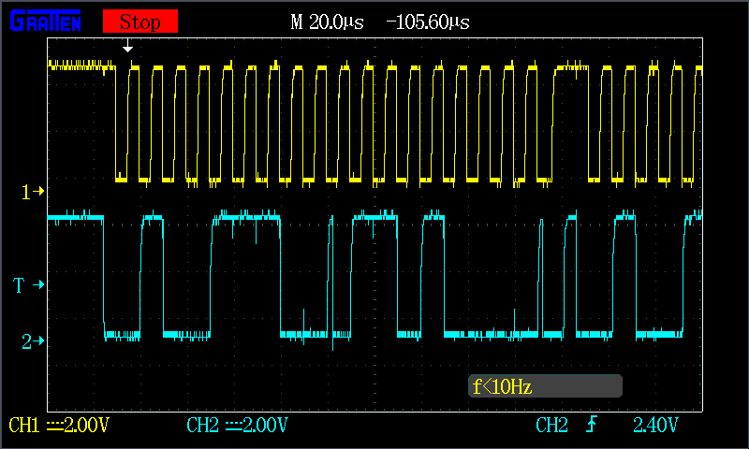
Comunicación I2C - Osciloscopio
Primer segmento ampliado.

Slide 4
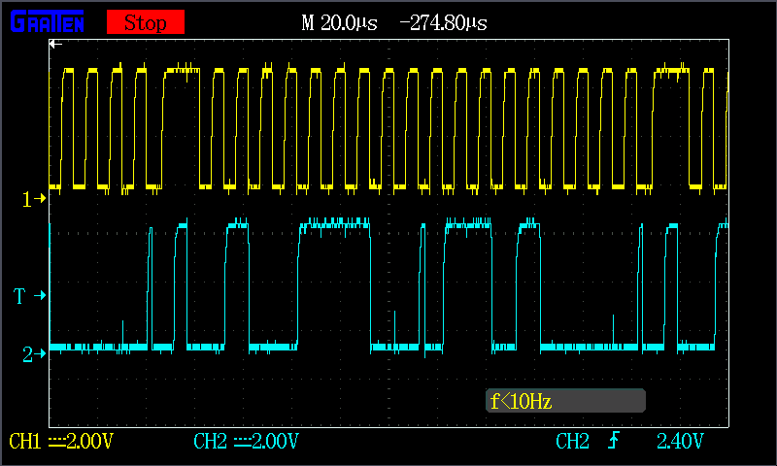
Comunicación I2C - Osciloscopio
Segundo segmento ampliado.

Slide 5
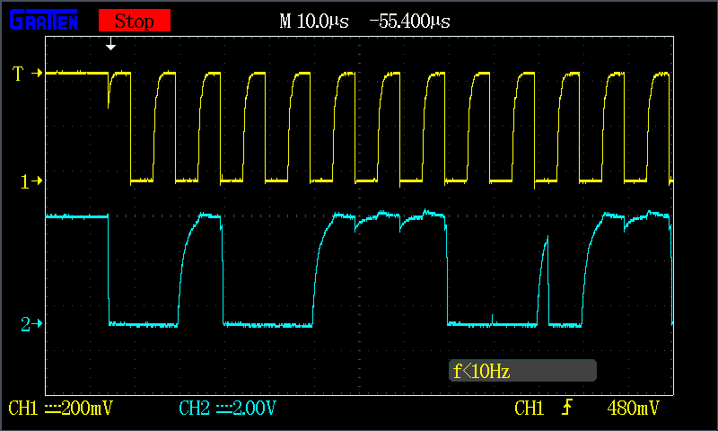
Comunicación I2C - Osciloscopio
Es importante utilizar la punta compensada (x10). Esta captura muestra como influye la capacitancia del osciloscopio en la medición.
Los pulsos cortos pueden no llegar a ser identificados como ‘1’.
Apreciable delay en llegar al valor lógico ‘1’.

Slide 6
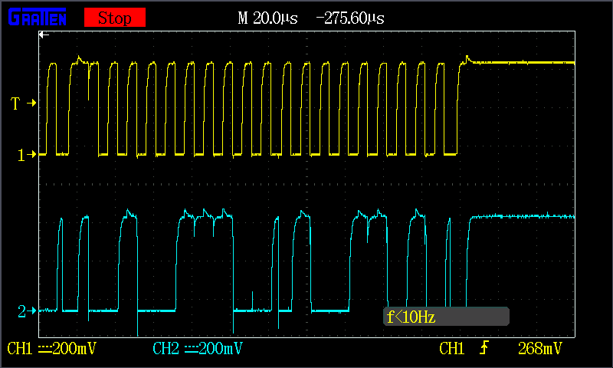
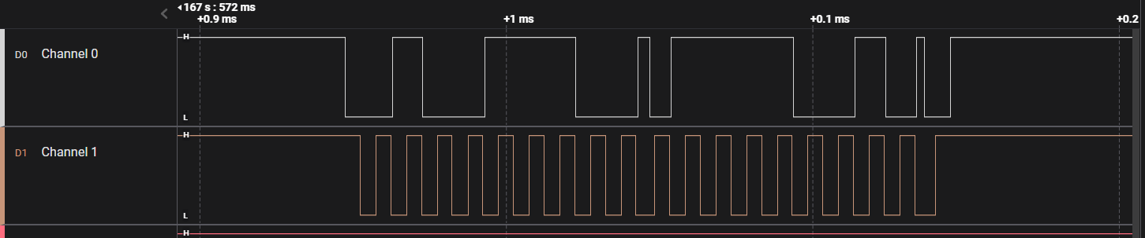
Osciloscopio vs Logic Analizer
Mismo segmento capturado mediante el osciloscopio y Logic Analizer en simultáneo.
El analizador lógico resulta amigable y presenta la información de una manera clara y sencilla. Sin ruido ni ambigüedades.

Slide 7
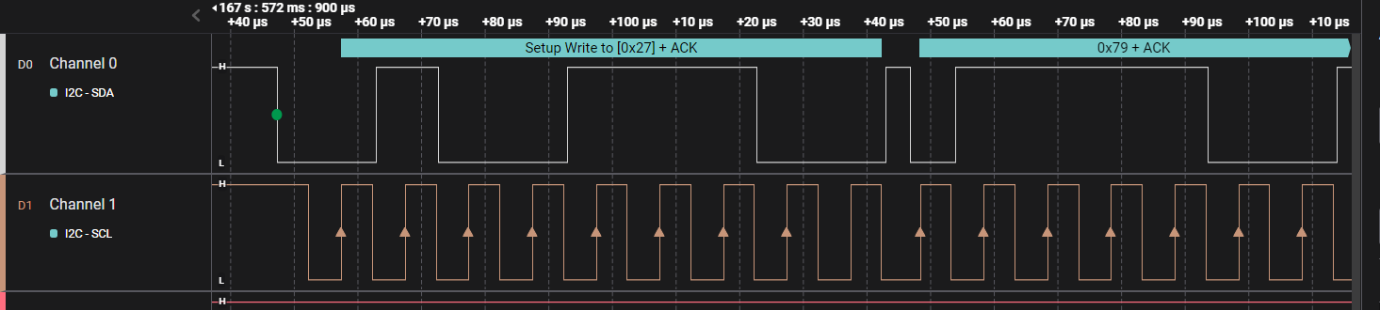
Logic Analizer
El analizador lógico tiene herramientas incluidas que facilitan la interpretación de la información de la captura.

